Slide 1
دومین بخش درمان
معرفی برنامه تکمیلی درمان فراشناختی
(MCT+)
درمان فراشناختی
تطبیق، گـردآوری، ویرایش:
دکتر سعید ملیحی الذاکرینی
با همکاری
شاپرک کلبی

Slide 2
برنامه درمان فراشناختی چیست؟
  متا= فرا
  شناخت= تفکر
«تآمل در باره تفکر»
در برنامه درمانی فراشناختی، خطاهای شناختی که می توانند منجر به تشدید اختلالات روان پریشی شوند، مورد بحث قرار می گیرند.
به منظور جلوگیری از عود و تکرار علایم بیماری ، به همراه ارایه تکالیف و تمرینات مختلف، راهبردهای گوناگونی برای تغییر این خطاهای شناختی مورد استفاده قرار می گیرند.
2.2 معرفی MCT +

Slide 3

بخش های درمانی MCT +
بخشهای درمان
«تصمیم سازی»
« سبک های اسناد (علت یابی ها)»
«صورتبندی و تدوین وضعیت بیمار»
«عزت نفس»
«تفکر و افسردگی»
«اعتماد بیش ازحد به حافظه»
«درک همدلانه»
«تغییر نظام باورها»
«زندگی بیماران روانپریش/ پیشگیری از عود»
درمان شما در بخش های مختلف صورت خواهد گرفت.
شما کدامیک از بخش ها را ترجیح می دهید؟
(“Thinking RFID” by Jacob Bøtter)
2.3 معرفی MCT +

Slide 4


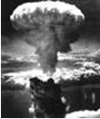
کارت های زرد و قرمز
درمان فراشناختی ( MCT ): سه پرسش اصلی: ...اگر شما احساس کنید که مورد توهین، تهدید و یا تحقیر واقع شده اید ...؟
 | 1- چه شواهدی برای این احساس وجود دارد؟ از کجا این را می دانم؟ شواهد واقعی، شایعه، حدس و گمان خودم؟ آیا آنچه که می دانم تمام حقیقت است؟
 | 2-برداشت های دیگر؟ آیا افراد مورد اعتمادم برداشت دیگری از این موقعیت دارند؟ آیا من عجولانه نتیجه گیری کرده ام؟ آیا موقعیت را بی طرفانه و واقع گرایانه بررسی کرده ام؟
 | 3- اگر این احساس من درست باشد ، آیا واکنشم اغراق آمیز نبوده؟ آیا نتیجه گیری من متناسب بوده است؟ چنانچه واکنش افراطی نشان بدهم، آیا فرصت های آینده ام را خراب خواهم کرد؟ اول بیاندیشید-بعد عمل کنید!
هنگامی که احساس می کنید مورد توهین یا تهدید واقع شده اید:
لطفا سه پرسش درج شده بر روی کارت زرد را از خود بپرسید
بحران – به چه کسی می توانم مراجعه کنم؟
دوستان / بستگان | ☺ 
روان شناسم / روان پزشک معالج | ☺ 
مشاوره تلفنی / اینترنتی | ☺ 
مؤسسات یا مراکز مورد اعتمادم | ☺ 
هنگامی که در موقعیت بحرانی قرار گیرم، به______مراجعه می کنم.
لطفا اسامی را روی این کارت وارد کنید!
2.4 معرفی MCT +

Slide 5
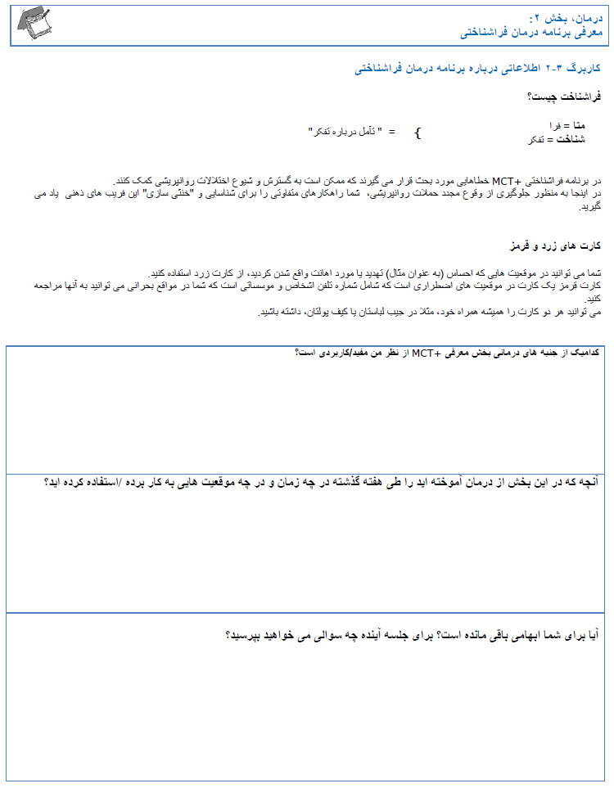
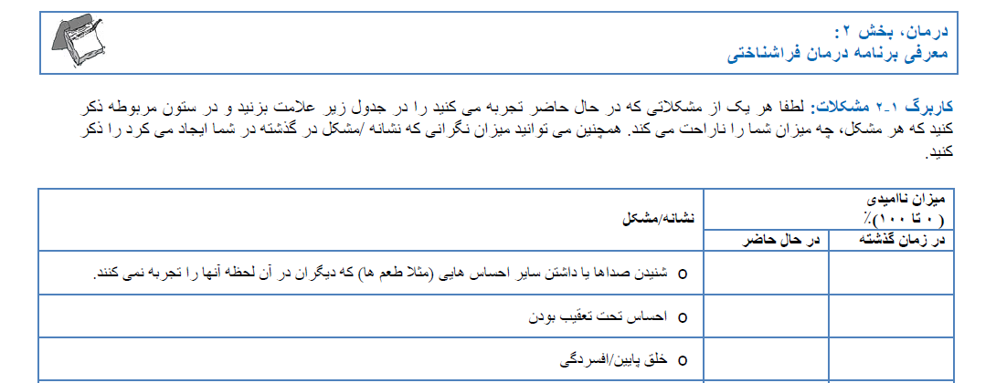
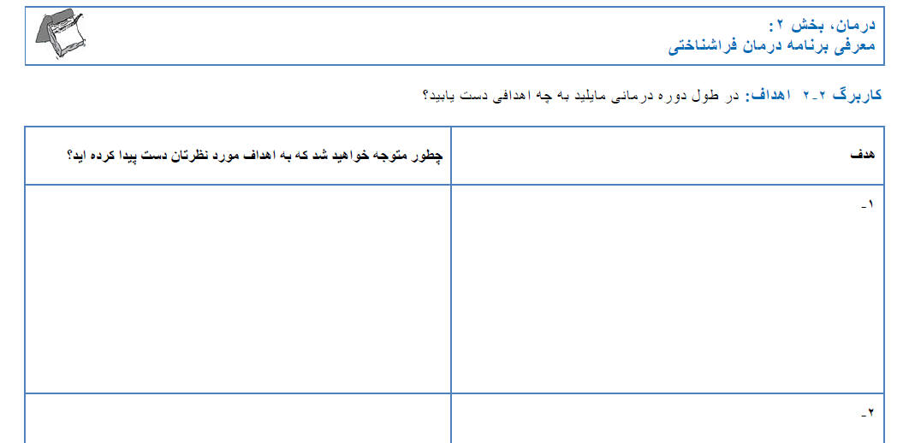

مشکلات/اهداف
در حال حاضر شما چه نشانه ها/مشکلاتی را تجربه می کنید و چقدر از آن ها رنج می برید؟
کاربرگ
کاربرگ
خواسته شما از درمان دست یافتن به چه اهدافی است؟
کاربرگ
→2.1, 2.2 & 2.3
کاربرگ
2.5 معرفی MCT +

